Slide 1


PR Data & Knowledge Engineering - Präsentation 2
13.4.2021 Gruppe 2 - DefinitelyNotTwitter
Bolda Stefan (k11818868)
Famler Alexander (k11802891)
Gartner Anna (k11808830)
Hinterhölzl Stefan (k11818867)

Slide 2
Agenda
Änderungen in der Aufwandsschätzung
Verwendete Technologien
Detaillierte Servicelandschaft
Live Demo

Slide 3
Aufwandsschätzung

Slide 4
Aufwandsschätzung 1
Keine gravierenden Änderungen
Jedoch…
Ergänzung/Änderung anhand von geänderten Technologien
Reduzierung der Schätzung von Message Broker und Search Engine (weniger Aufwand als gedacht)
Erhöhung der Schätzung für das Frontend (Rahmen zum “austoben”)

Slide 5
Verwendete Technologien

Slide 6







Verwendete Technologien
Angular Frontend
Active MQ “Classic” Message Broker
Spring Boot APIs
Solr Search Engine
Oracle XE - Relationale Datenbank
neo4j - Graphdatenbank
Kommunikation über Rest und Queues.
Couchbase - Dokument Datenbank

Slide 7
Detaillierte Servicelandschaft

Slide 8
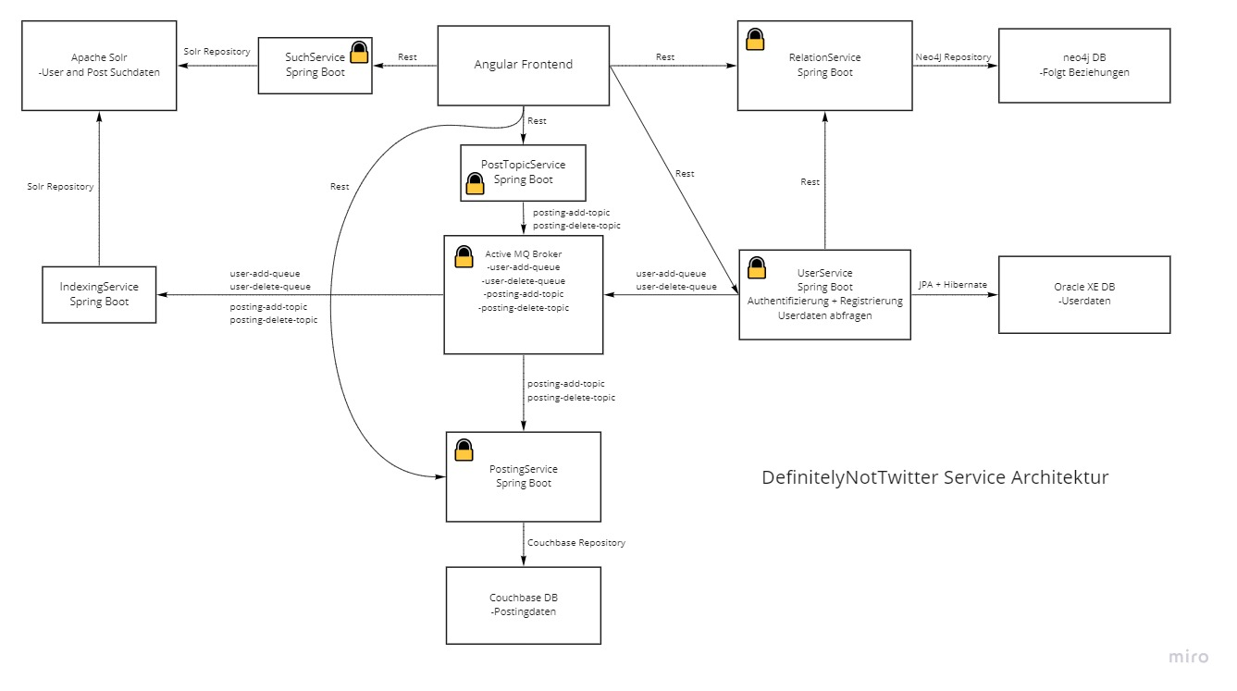

Slide 9
Live-Demo

Slide 10
Nächste Schritte
Relation Service und Posting Service fertigstellen und in die Landschaft einbinden
Eventuell Services ergänzen (Notifications) und bestehende verbessern
Resilience verbessern
Testen, testen, testen…
Bugs ausbessern

Slide 11
Danke für Ihre Aufmerksamkeit!

